Slide 1
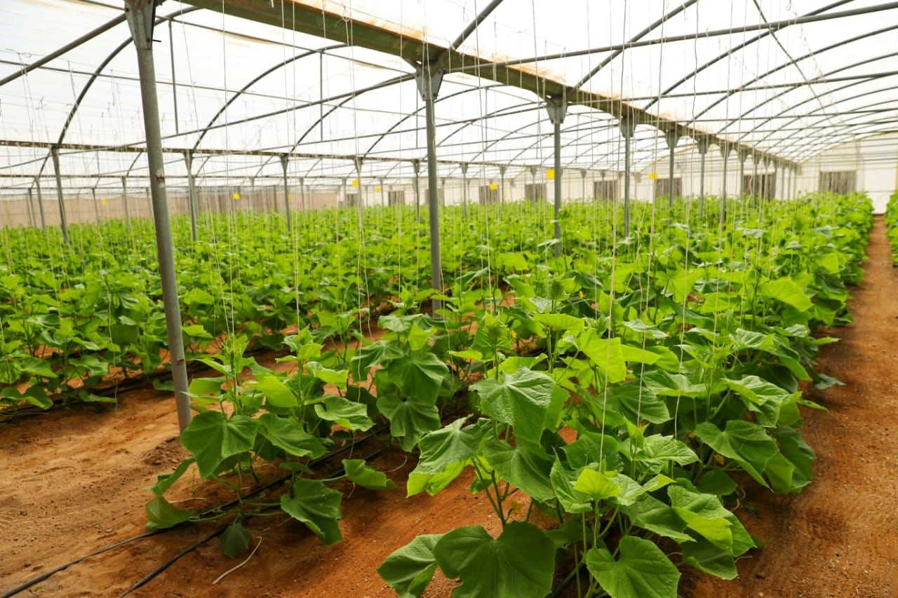
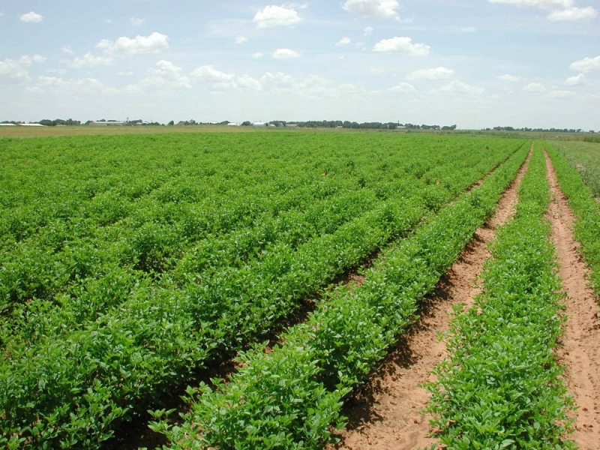
المعيار | المخرج | عنوان الدرس | الوحدة
تحديد أنواع الزراعة المحمية واحتياجاتها | يحدد أنواع الزراعة المحمية واحتياجاتها | الدرس رقم 6: تحديد أنواع الزراعة المحمية واحتياجاتها | يظهر معرفة ومهارة في اساسيات الزراعة
ان يتعرف الطالب من خلال الصورة علي أنواع الزراعة
الزراعة المحمية
الزراعة الخارجية

Slide 2
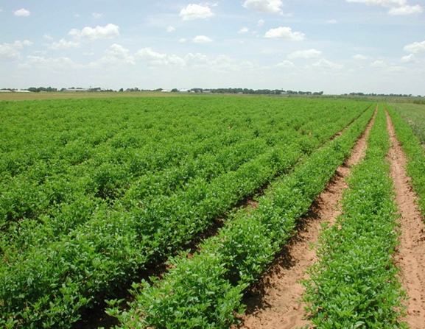
المعيار | المخرج | عنوان الدرس | الوحدة
تحديد أنواع الزراعة المحمية واحتياجاتها | يحدد أنواع الزراعة المحمية واحتياجاتها | الدرس رقم 6: تحديد أنواع الزراعة المحمية واحتياجاتها | يظهر معرفة ومهارة في اساسيات الزراعة
ان يشير الطالب من خلال الصورة علي الزراعة المحمية
الزراعة المحمية
الزراعة الخارجية

Slide 3
المعيار | المخرج | عنوان الدرس | الوحدة
تحديد أنواع الزراعة المحمية واحتياجاتها | يحدد أنواع الزراعة المحمية واحتياجاتها | الدرس رقم 6: تحديد أنواع الزراعة المحمية واحتياجاتها | يظهر معرفة ومهارة في اساسيات الزراعة
ان يشير الطالب من خلال الصورة علي الزراعة الخارجية
الزراعة المحمية
الزراعة الخارجية

